Slide 1
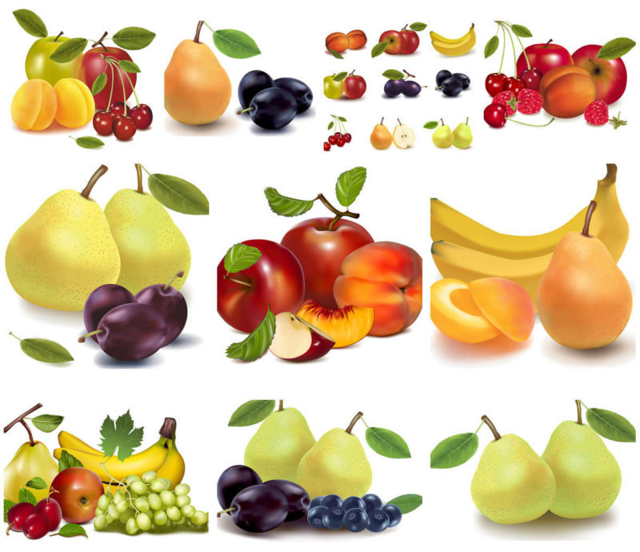
Конспект занятия в старшей группе «Фрукты ягоды »
Занятие подготовила
воспитатель
Курбанова Анфиса Гаджиевна

Slide 2
Цель: Формировать у детей навыки овладения нетрадиционной техникой аппликации. Воспитывать и развивать у детей самостоятельность и терпенье, интерес и любовь к искусству, творчеству, через занятия по аппликации с нетрадиционной техникой, стремление к творческому труду, эстетический вкус под средством композиции, интерес к творчеству и аккуратность в работе. Развивать у детей эстетические способности, умение чувствовать и понимать художественный образ натюрморта, мелкую моторику и координацию в системе “глаз – рука”, чувства формы и цвета, композиции.

Slide 3
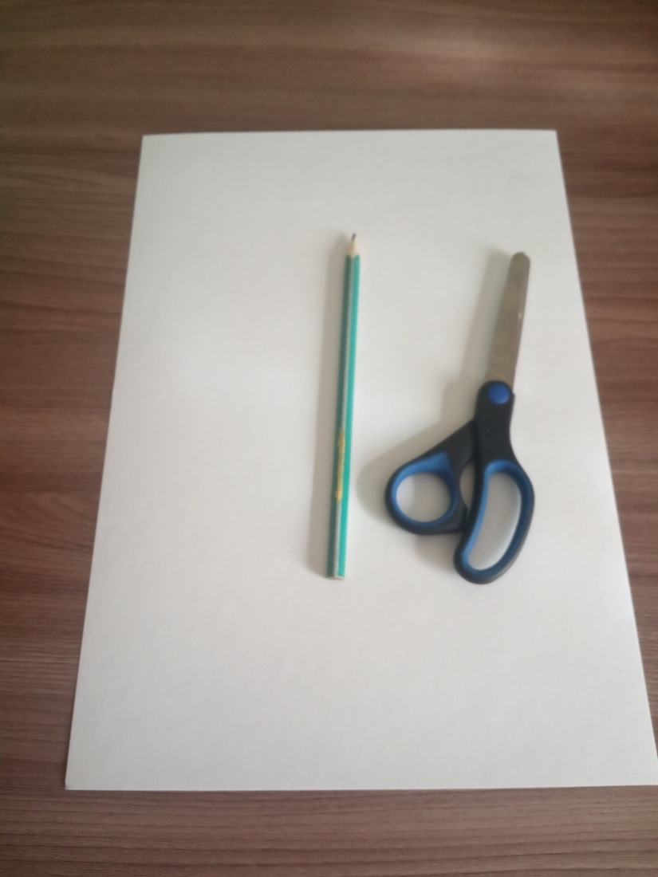
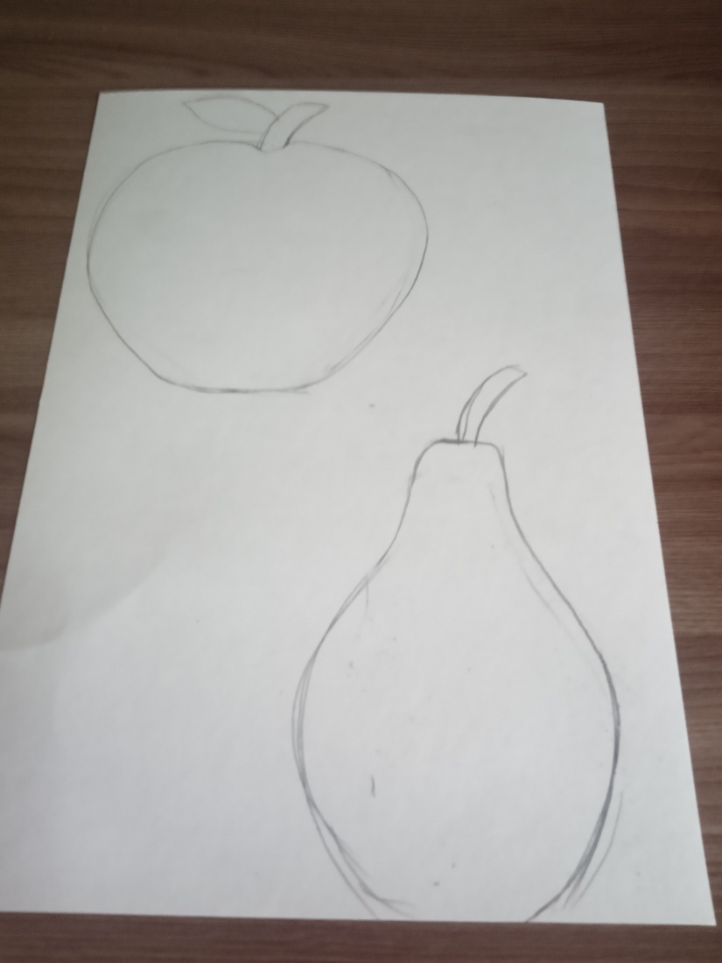
Для аппликации нам понадобиться

Slide 4
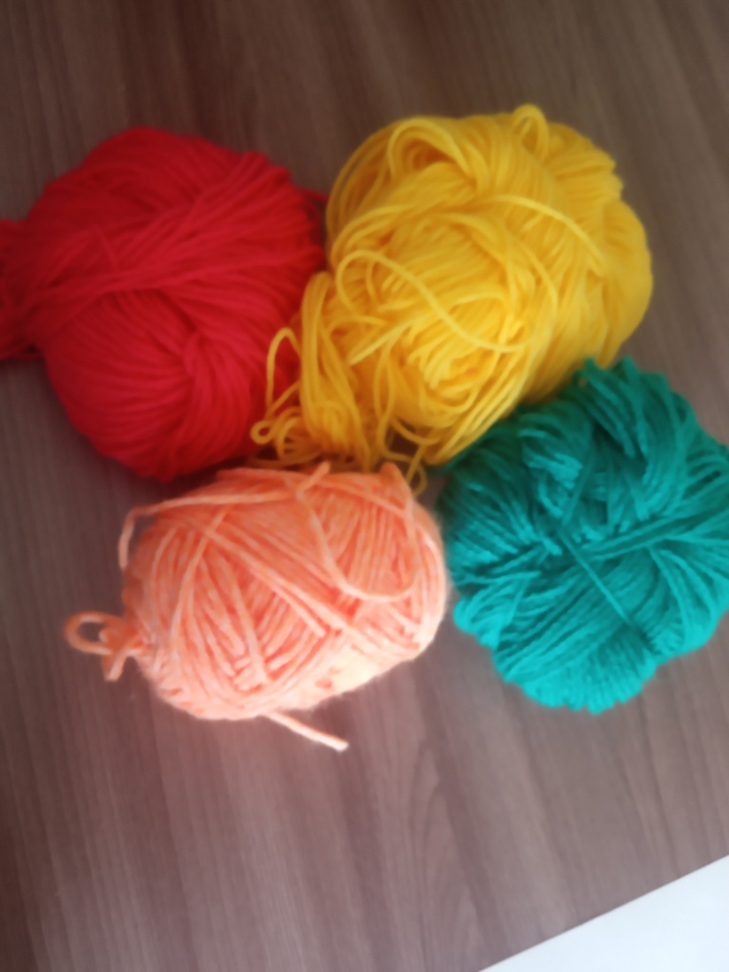
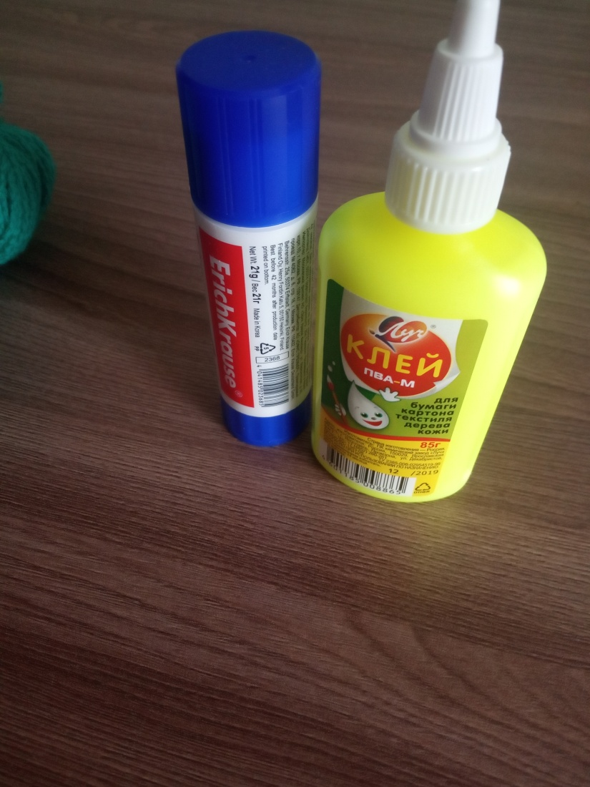
Понадобиться нитки разных цветов и клей

Slide 5
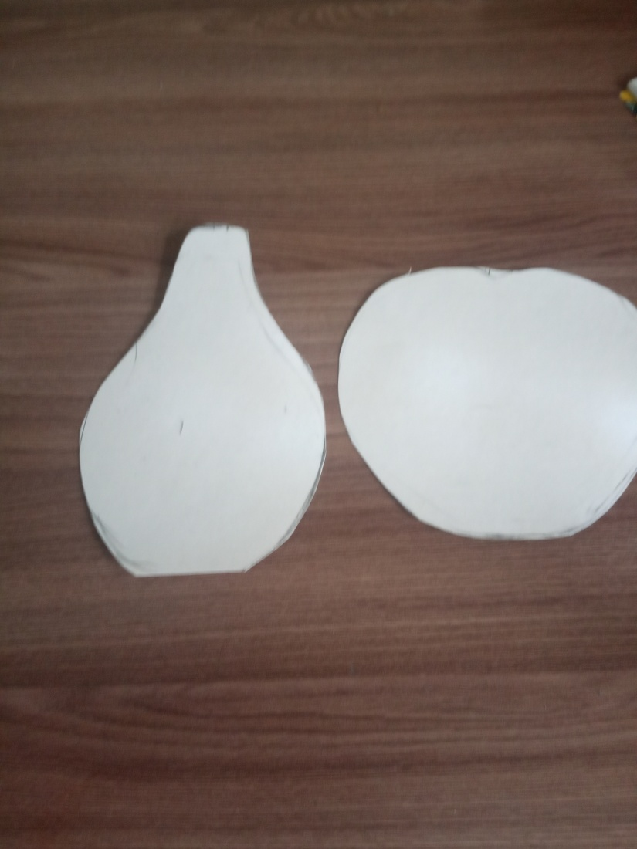
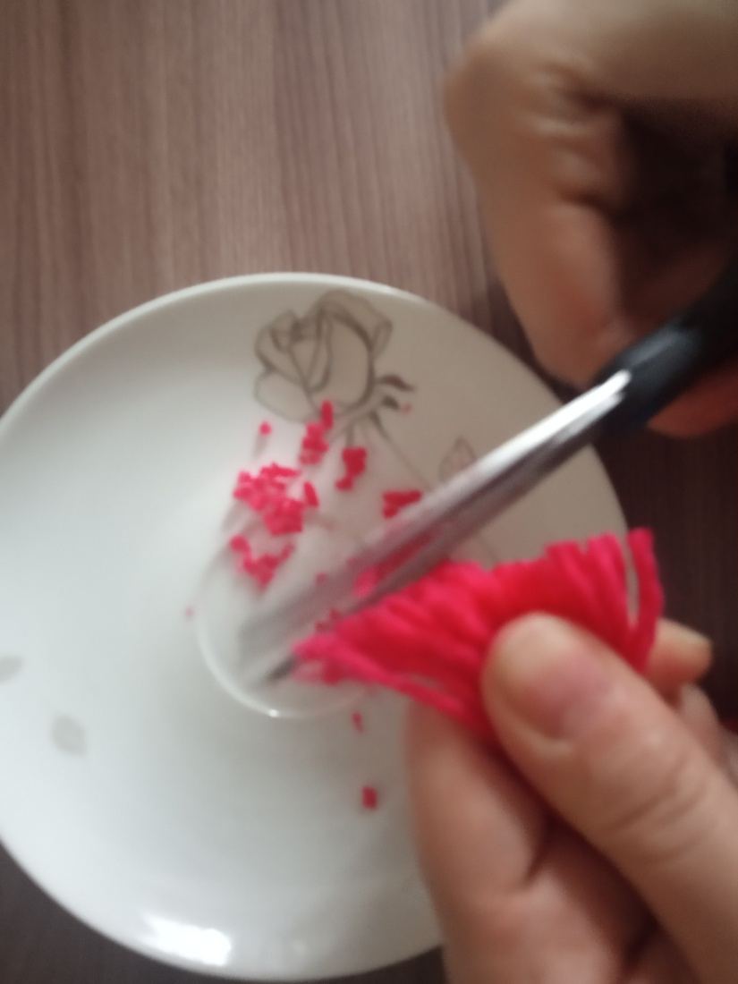
Нужно вырезать шаблоны фруктов ,а нитку порезать на маленькие кусочки

Slide 6
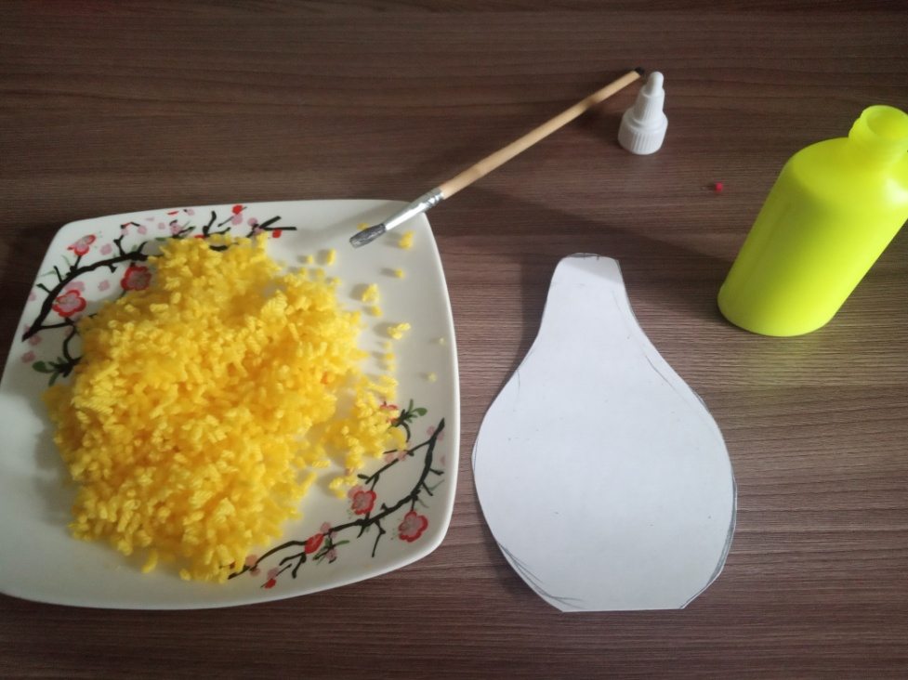
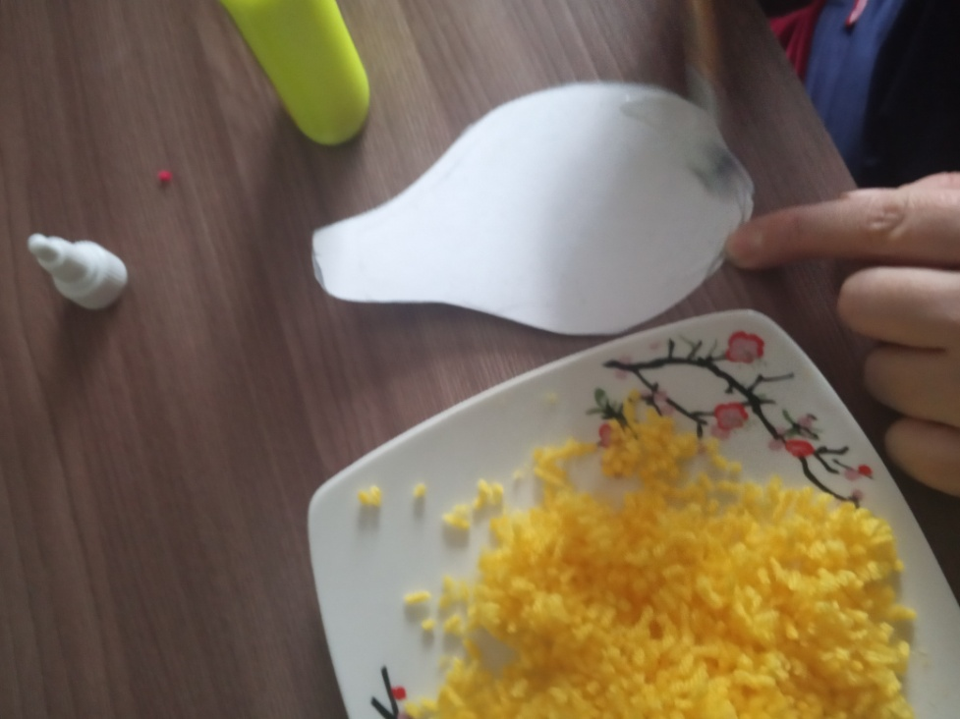
На шаблоны надо нанести клей Пва

Slide 7
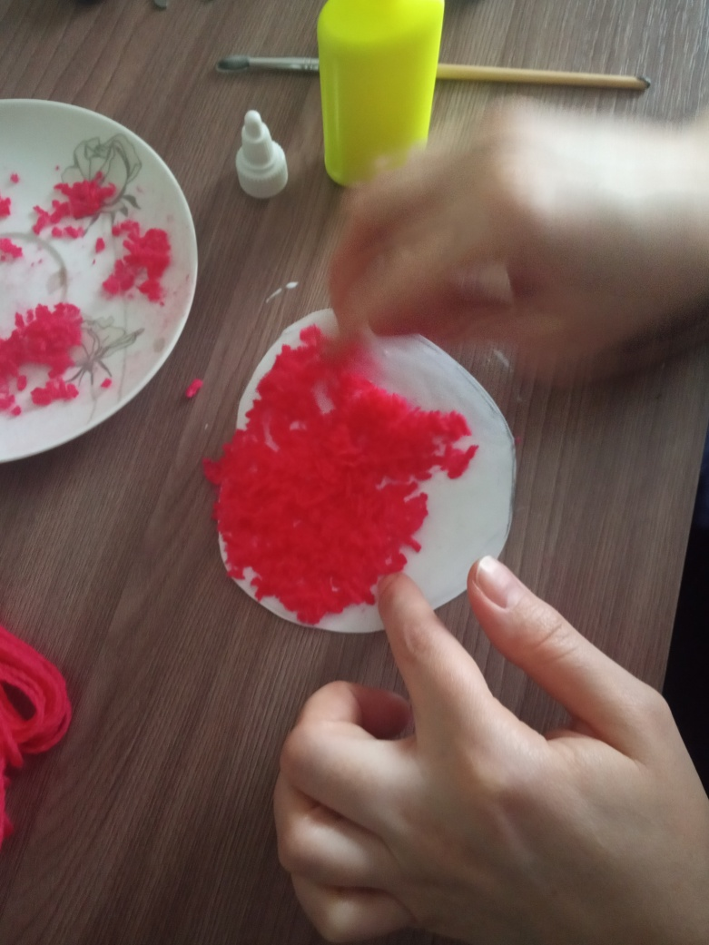
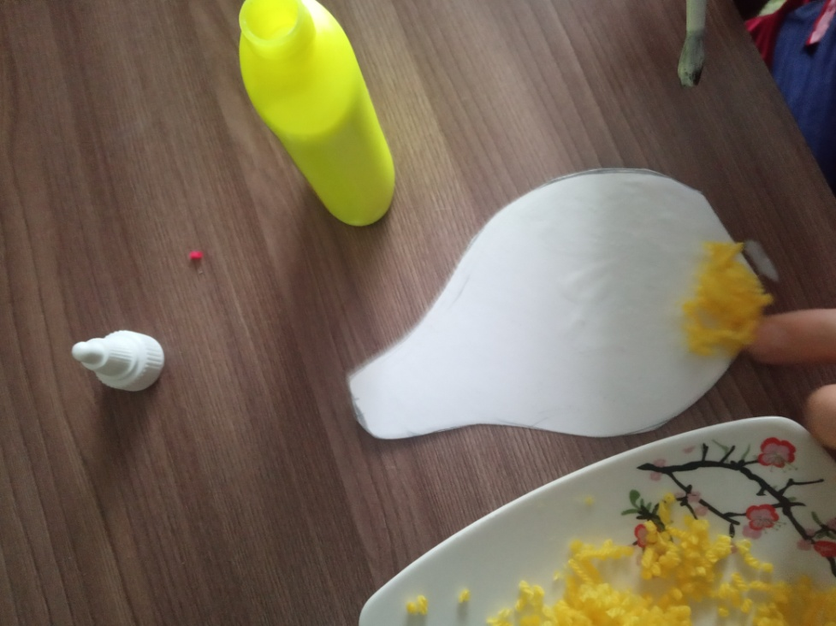
После того как нанесли клей нужно каждый шаблон обильно посыпать порезанной ниткой так чтобы не было зазоров .

Slide 8
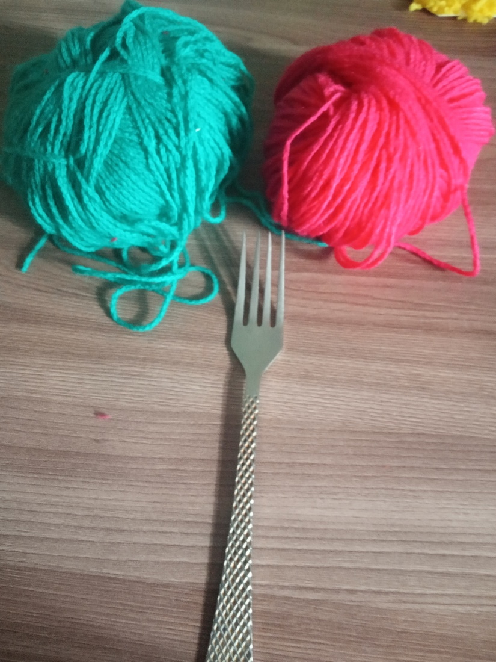
Также из ниток можно сделать и объемную аппликацию. Для этого вам понадобиться

Slide 9
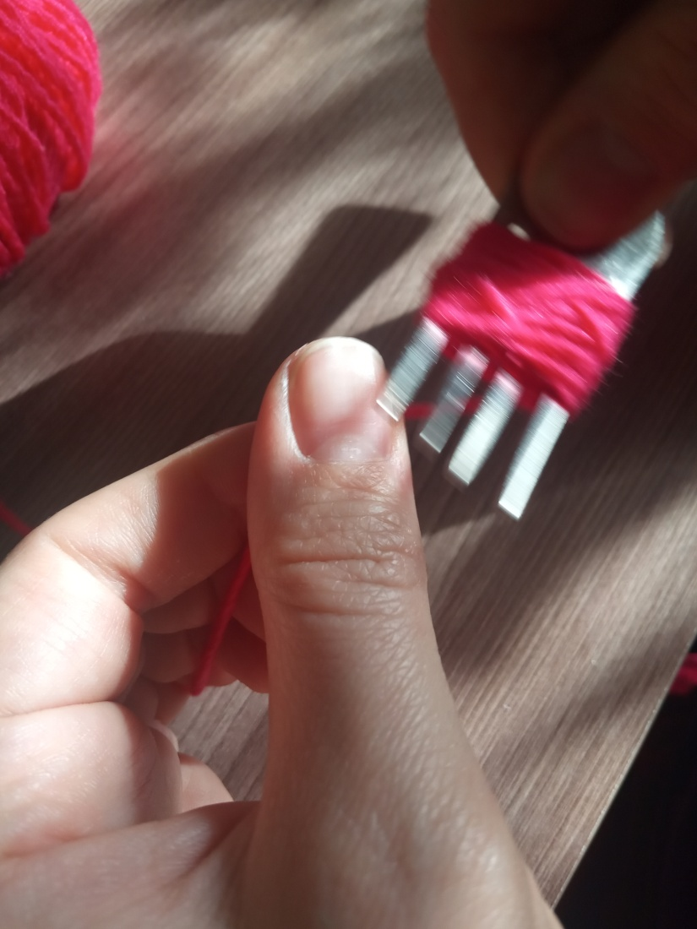
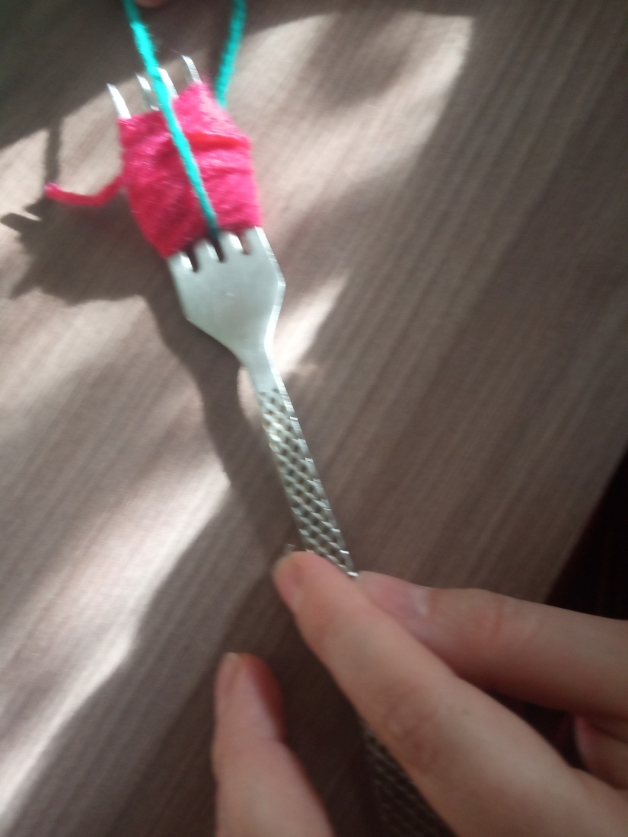
Для создания вишенки понадобиться

Slide 10
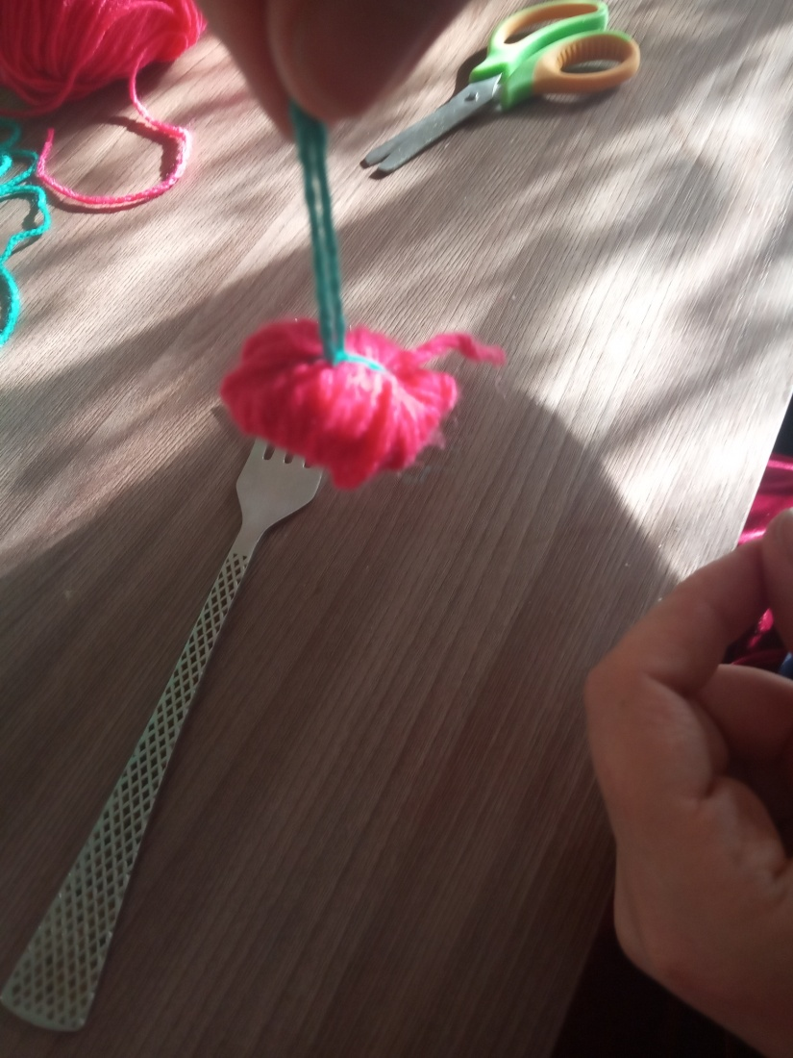
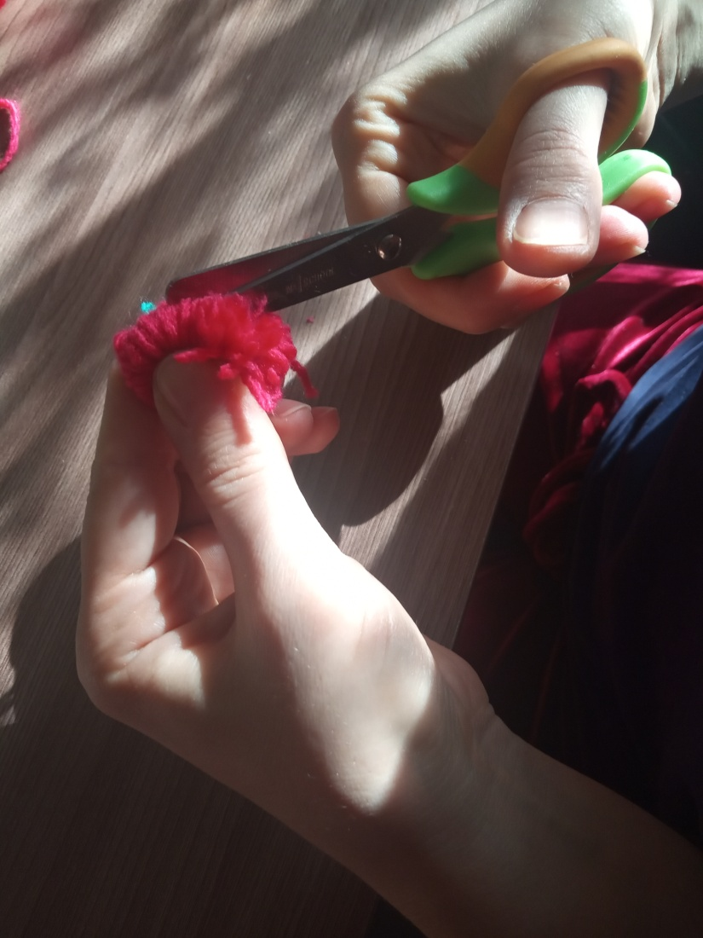

Slide 11
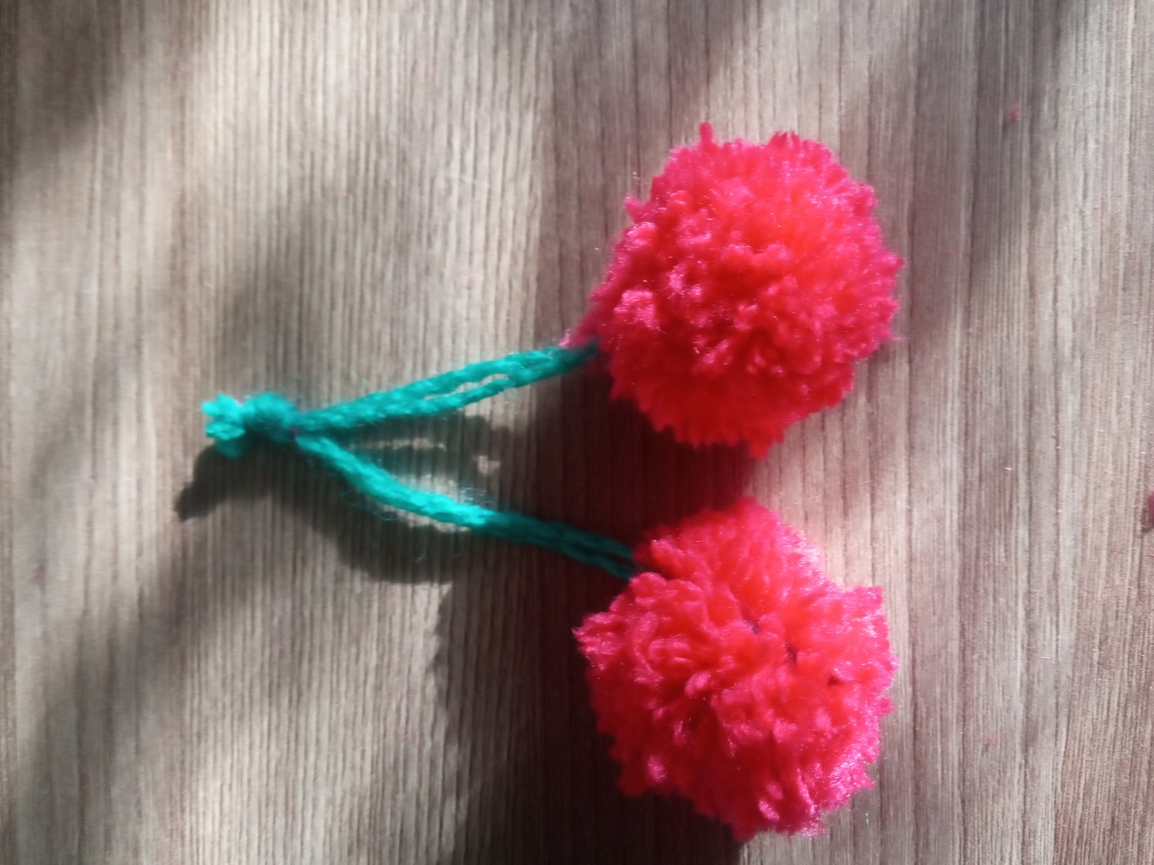

Slide 12
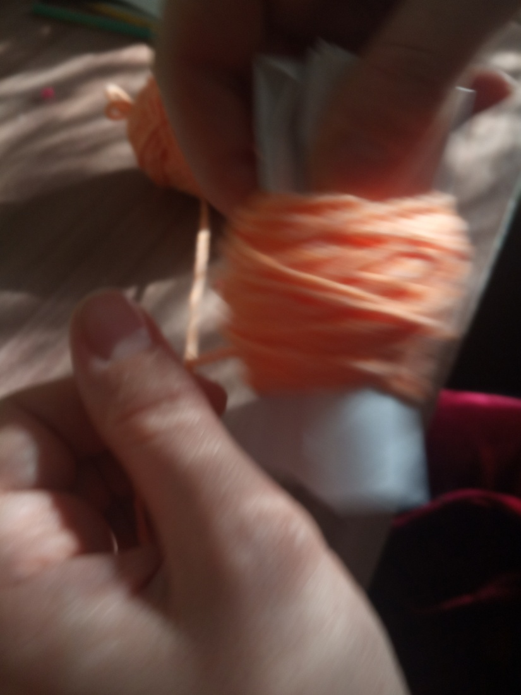
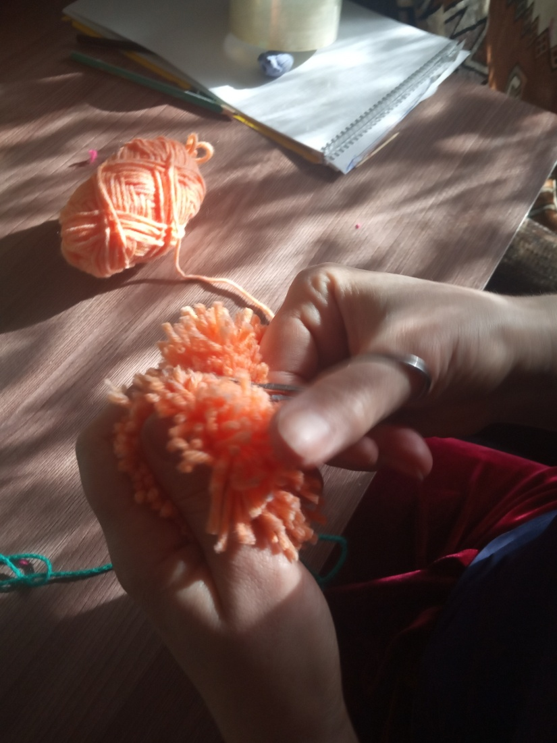
Для создания персика нужну обильно намотать нитку на картон

Slide 13
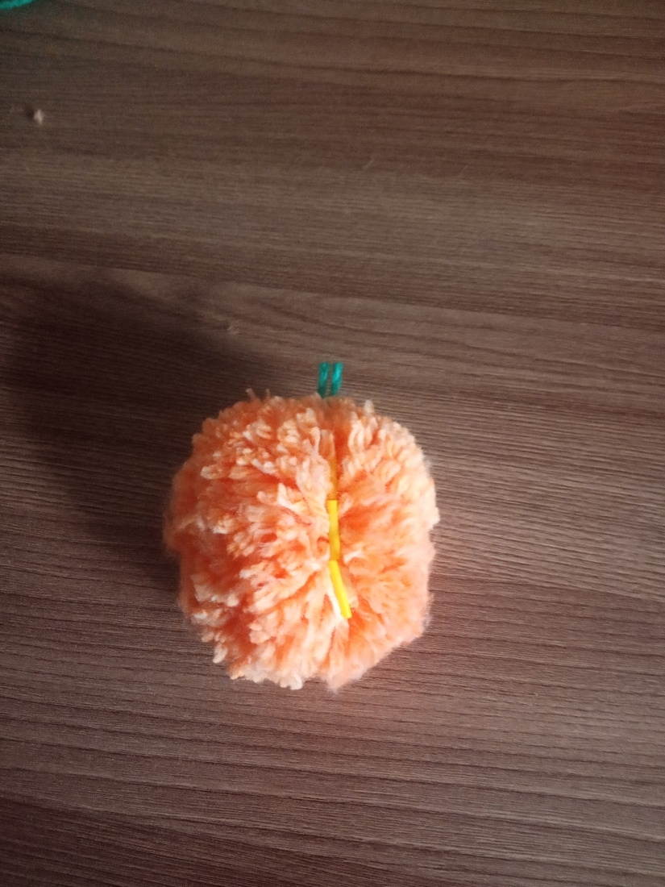

Slide 14
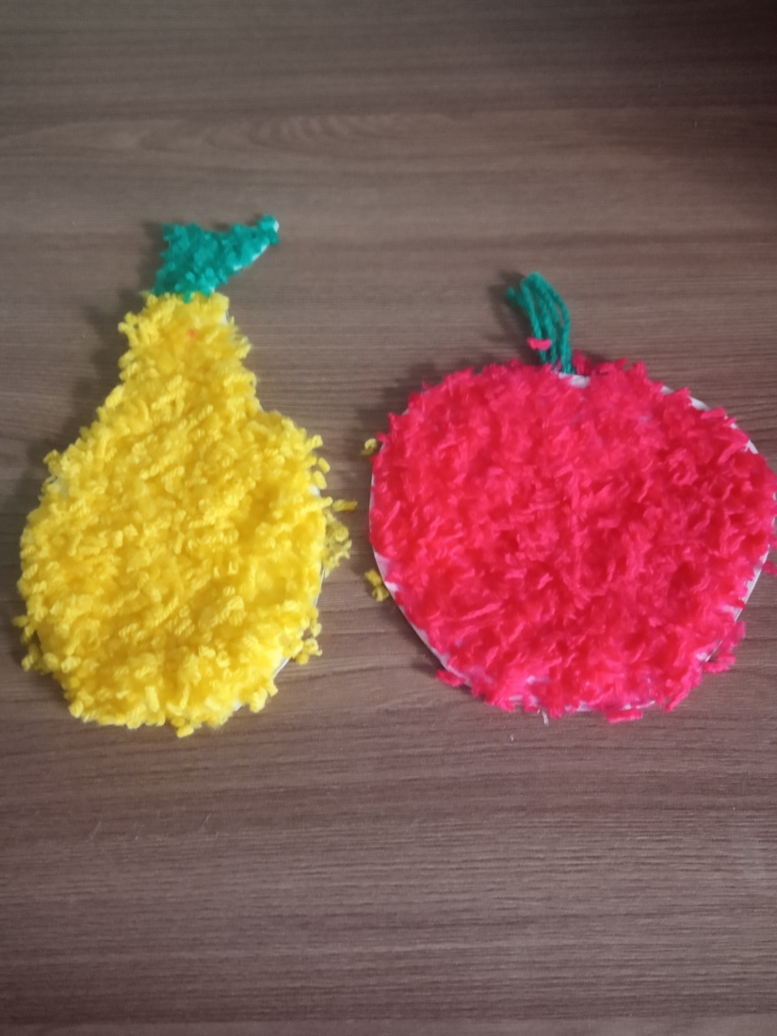
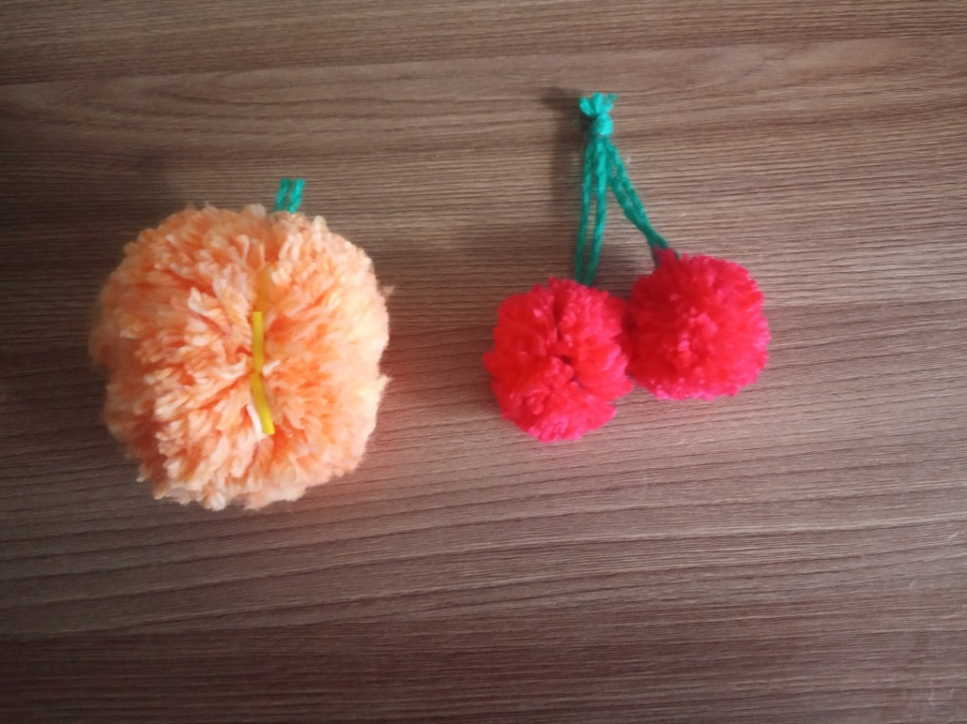
Вот такие замечательные фрукты и ягоды получились .
Спасибо за внимание

